Slide 1
動物小檔案
資料整理:妮妮

Slide 2

歐亞水獺
瀕臨絕種保育類野生動物
分佈：歐洲、亞洲。
水獺會在水邊土堤上築巢，入口在水面下，經由斜坡道進入位於水面上的巢室，巢內墊樹皮及草。

Slide 3
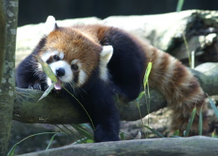
小貓熊
瀕臨絕種保育類野生動物
擅長爬樹，但多半在地面上進食。
夜行性或晨昏活動的動物，白天在樹上睡覺。

Slide 4
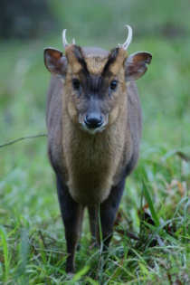
山羌
分佈中國大陸南方、臺灣
雄山羌在每年4-6月時會掉角
是臺灣三種鹿科動物中體型最小的

Slide 5
資料來源
http://newweb.zoo.gov.tw/Pager/Show/ZooData_Index_Show.aspx?Animal_ID=164小貓熊
http://newweb.zoo.gov.tw/Pager/Show/ZooData_Index_Show.aspx?Animal_ID=293歐亞水獺
http://newweb.zoo.gov.tw/Pager/Show/ZooData_Index_Show.aspx?Animal_ID=415山羌

